Slide 1


Ministère de l’Enseignement Supérieur et de la Recherche Scientifique
Université de Carthage
Institut Supérieur des Technologies de l'Information et de la Communication
Mastère de recherche : Robotique, Informatique et Systèmes de Communication
Étude et implémentation d’algorithmes intelligents de navigation autonome d’un robot mobile
Soutenu le 24/12/2024 devant le jury composé de :
Présidente : Mme. Zohra Kardous
Rapporteur :M. Zied Tmar
Encadrante : Mme. Wissal Bey
Réalisé par:
Houwaida Hidri
Année universitaire 2023-2024
Notes:
Bonjour, Je vous exprime ma sincère reconnaissance pour l'honneur que vous me faites en accepetant d’étre membre de ce jury et pour le temps que vous consacrez à l'évaluation de mes travaux. Je tiens tout particulièrement à témoigner ma profonde gratitude à Madame Wissel Bey, dont l'expertise, l'accompagnement rigoureux et les conseils avisés ont été déterminants dans la réalisation de ce projet de recherche. Les travaux que j'ai l'honneur de vous présenter aujourd'hui, portant sur « L'étude et l'implémentation d'algorithmes intelligents de navigation autonome d'un robot mobile », s'inscrivent dans le cadre de mon mémoire de mastère de recherche en robotique, informatique et systèmes de communication.

Slide 2



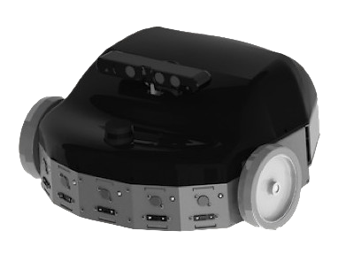
Plan
1
3
5
Algorithmes intelligents pour les robots
Étude et implémentation d’algorithmes intelligents
Contexte Général
2
4
6
Présentation du robot MiniLab
Conclusion et perspectives
Les robots autonomes
Notes:
Le plan de cet exposé commence par un contexte général sur les robots autonomes.
Ensuite, nous abordons les algorithmes intelligents pour les robots , suivis d'une présentation du robot MiniLab.
Nous explorons ensuite l'étude et l'implémentation d'algorithmes intelligents, avant de conclure par une synthèse des travaux
réalisés et une réflexion sur les perspectives d'évolution dans ce domaine en constante mutation.

Slide 3
1
Contexte Général
Notes:
Commençons par la premiére partie

Slide 4

Contexte Général
Les robots autonomes
Algorithmes intelligents pour
les robots
Présentation du robot MiniLab
Étude et implémentation d’algorithmes intelligents
Conclusion & perspectives
1- Contexte Générale
L'utilisation de la robotique dans divers domaines
L'utilisation de l'Intelligence Artificielle dans la robotique
La standardisation des solutions robotiques à travers des frameworks
Notes:
Dans un monde en évolution, la robotique mobile transforme divers secteurs, allant de l'industrie à la santé passant par l'exploration. Pour répondre à ces besoins croissants, l'intelligence artificielle devient essentielle, offrant aux robots une autonomie accrue dans leur navigation et leur prise de décision. Cette synergie entre la robotique et l'IA est facilitée par des plateformes innovantes, qui relient la théorie à l'application pratique.

Slide 5
Contexte Général
Les robots autonomes
Algorithmes intelligents pour
les robots
Présentation du robot MiniLab
Étude et implémentation d’algorithmes intelligents
Conclusion & perspectives
2- Problématique
Comment l'intelligence artificielle améliore-t-elle les performances et l'efficacité de la navigation autonome des robots mobiles ?
Comment l'environnement ROS facilite-t-il l'implémentation et l'intégration des algorithmes de navigation autonome dans les robots mobiles ?
Notes:
Pour relever ces défis, les questions qui se posent sont :
1–Comment l'intelligence artificielle améliore-t-elle les performances et l'efficacité de la navigation autonome des robots mobiles ?
2—Comment l'environnement ROS facilite-t-il l'implémentation et l'intégration des algorithmes de navigation autonome dans les robots mobiles ?

Slide 6



Contexte Général
Les robots autonomes
Algorithmes intelligents pour
les robots
Présentation du robot MiniLab
Étude et implémentation d’algorithmes intelligents
Conclusion & perspectives
3. Points clés abordés
un robot est composé des capteurs, actionneurs, micro-controleur
Apprentissage supervisé, Apprentissage non supervisé et par renforcement
Robot Mini Lab
Algorithme de Q Learning
Approche de la fenêtre dynamique
Notes:
Examinons les points clés abordés dans ce projet. Comme il apparaît, un robot est constitué de plusieurs composants essentiels... . Pour garantir l'autonomie des robots,
nous avons étudié diverses approches d'apprentissage machine, incluant l'apprentissage supervisé, l'apprentissage non supervisé,
ainsi que l'approche de la fenêtre dynamique pour la navigation.
De plus, nous avons implémenté l'algorithme d'apprentissage par renforcement, le Q-learning.
Enfin, nous avons souligné l'importance des outils logiciels tels que ROS (Robot Operating System) et Gazebo,
qui facilitent la conception et la simulation de systèmes robotiques.

Slide 7


Contexte Général
Les robots autonomes
Algorithmes intelligents pour
les robots
Présentation du robot MiniLab
Étude et implémentation d’algorithmes intelligents
Conclusion & perspectives
4. Objectifs
1
Étude approfondie de l'état de l'art des techniques de navigation autonome d’un robot mobile
2
Développement et implémentation d’algorithmes de navigation autonome
3
Étude comparative de l'algorithme Q-Learning et l'approche de la fenêtre dynamique
Notes:
Mon projet vise trois objectifs principaux : D’abord…
Puis ….
Ensuite …

Slide 8
2
Les robots autonomes
Notes:
Nous passons maintenant a la 2 ème partie

Slide 9
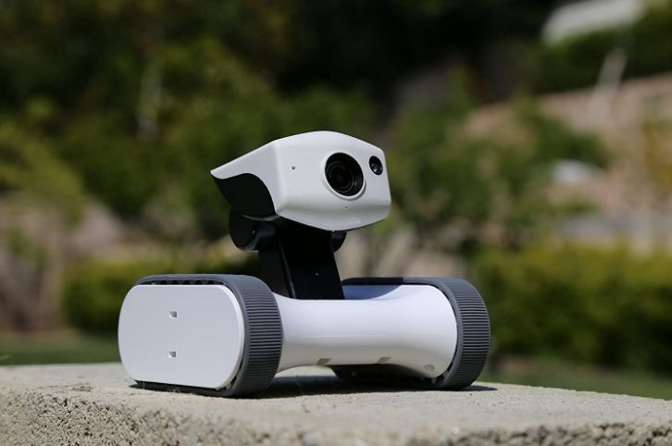
Les robots autonomes
Contexte Général
Algorithmes intelligents pour les robots
Présentation du robot MiniLab
Étude et implémentation d’algorithmes intelligents
Conclusion & perspectives
1. Qu'est-ce qu'un robot autonome ?
🤖 Prise de décision indépendante
🔄 Adaptation à l'environnement
📊 Traitement des données en temps réel
🎯 Réalisation autonome des objectifs
Notes:
Un robot autonome est un système mécanique et électronique programmable capable d'agir de manière indépendante, réalisant des tâches plus efficacement que l'homme, y compris des mission pouvant mettre en danger la vie humaine. Il se distingue par quatre caractéristiques clés :

Slide 10

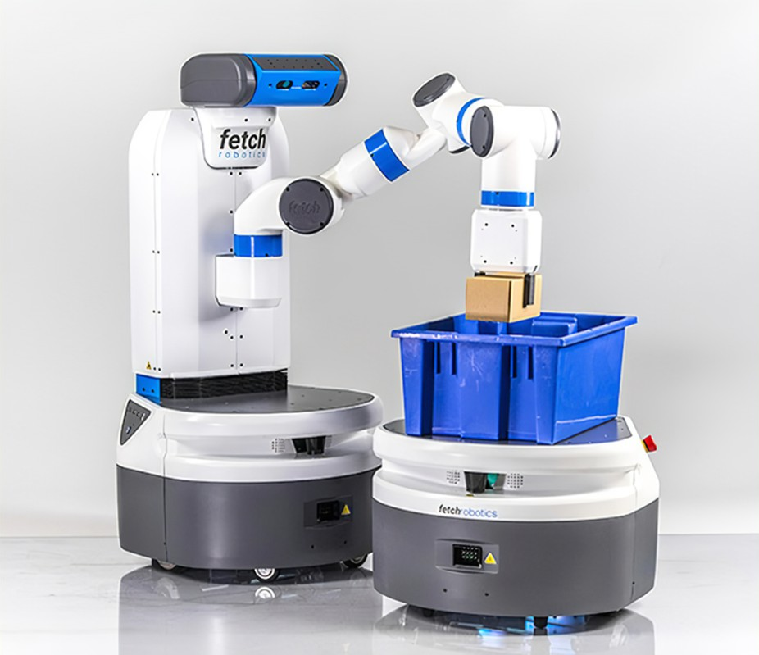
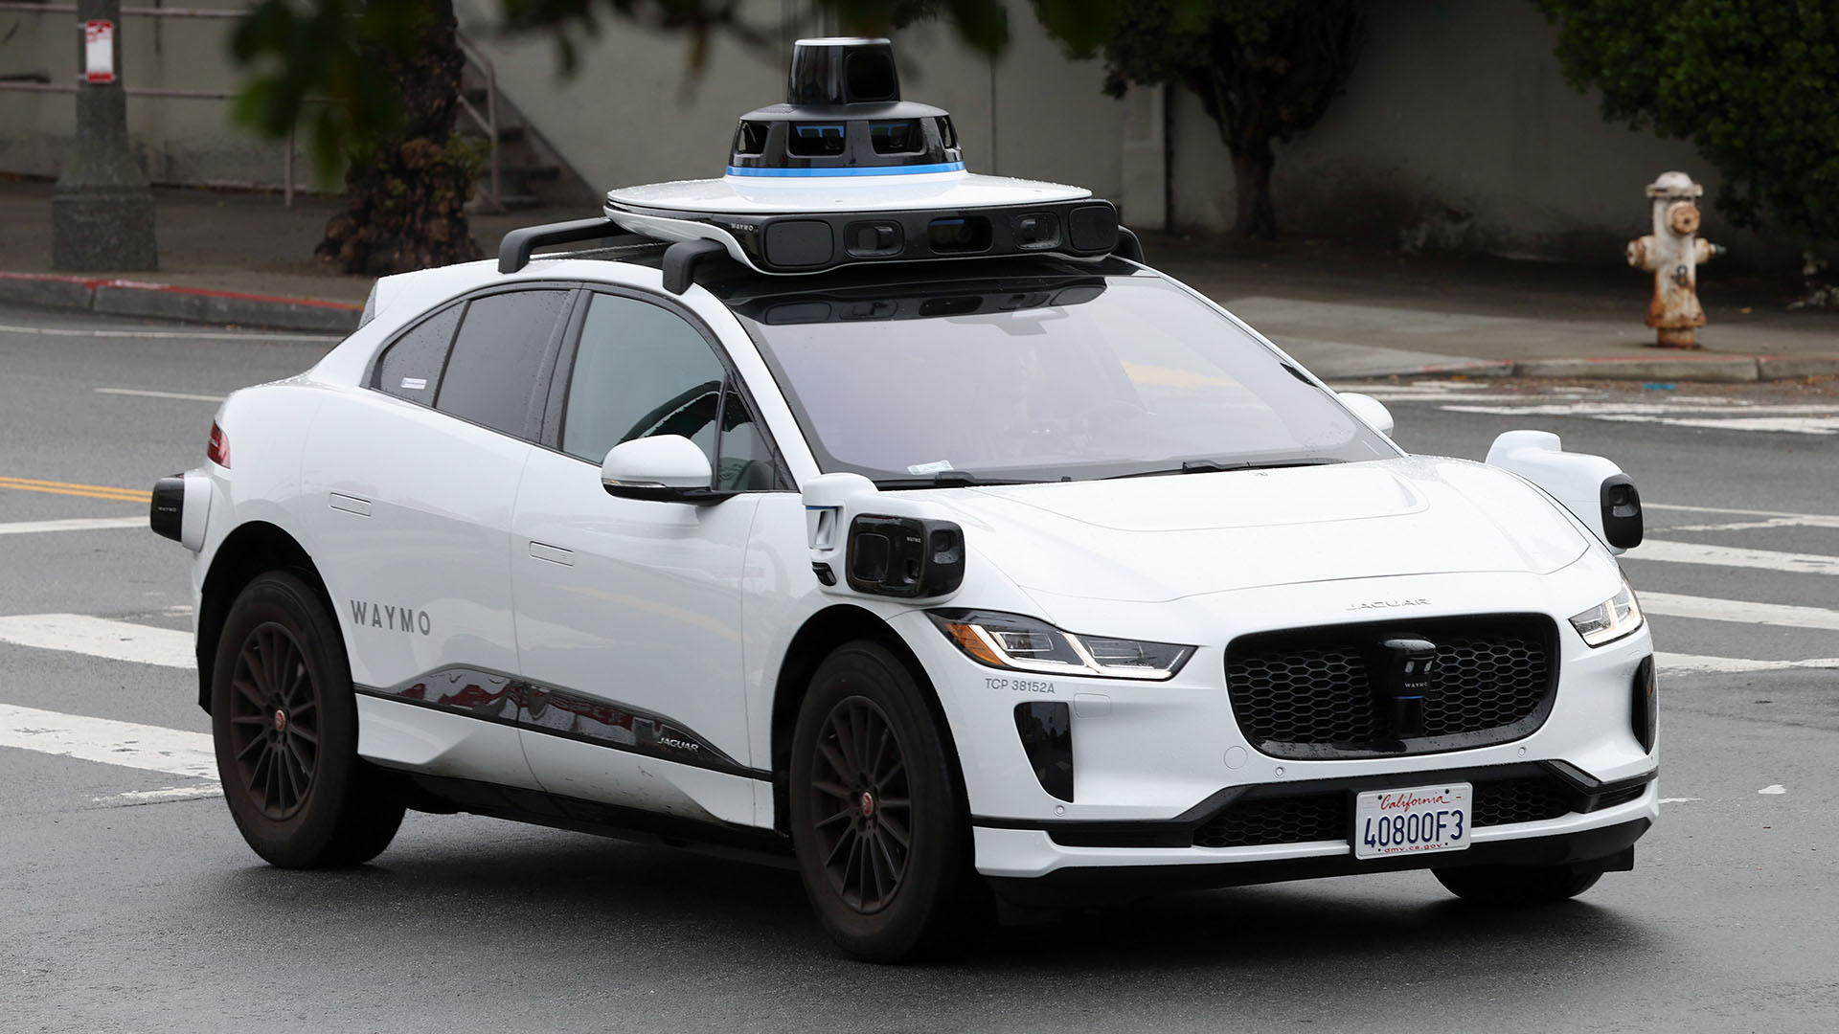
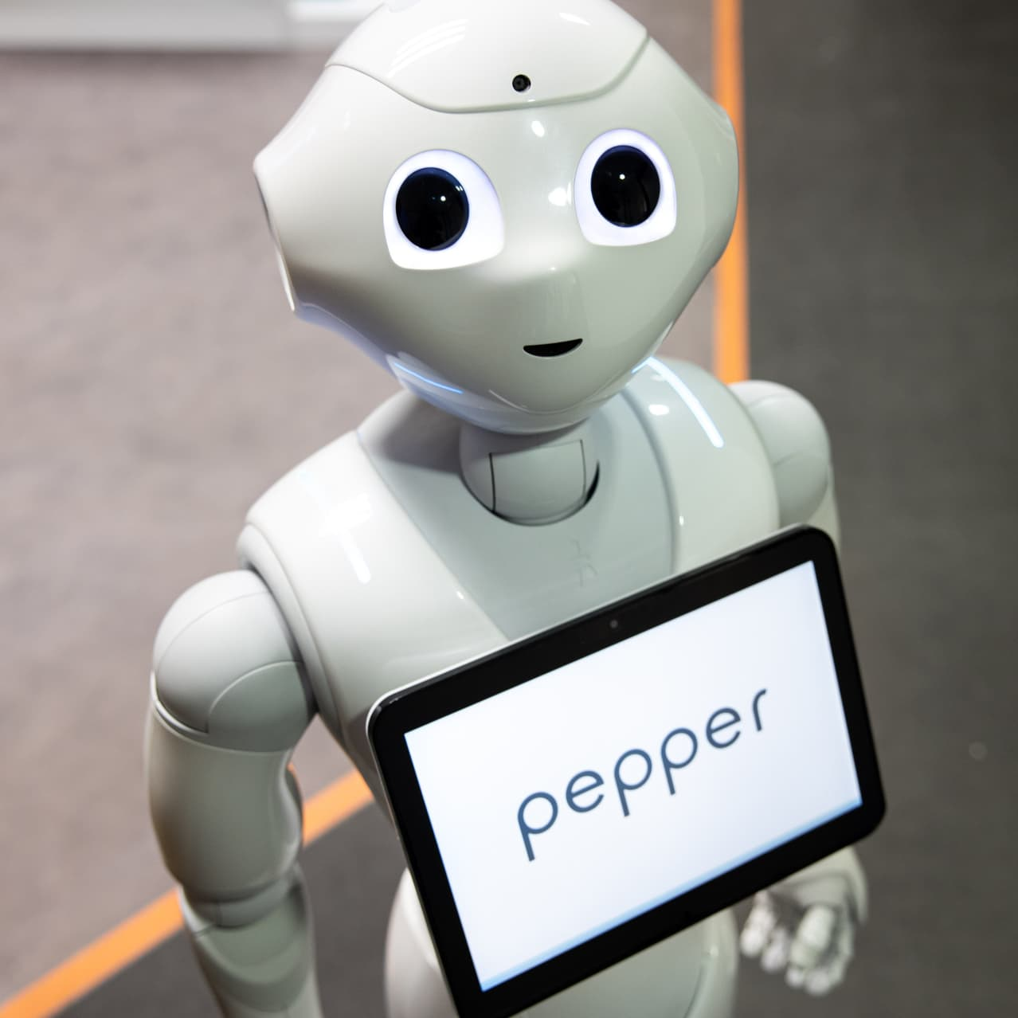
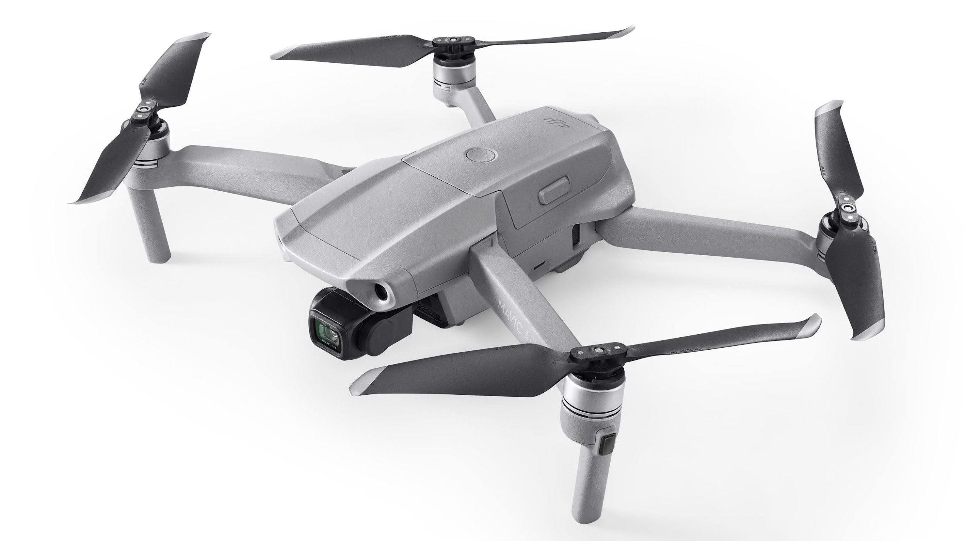
Les robots autonomes
Contexte Général
Algorithmes intelligents pour
les robots
Présentation du robot MiniLab
Étude et implémentation d’algorithmes intelligents
Conclusion & perspectives
2. Types de robots autonomes
Robots de Service
Drones Autonomes
Robots industriels
autonomes
Robots d'Exploration
Véhicules Autonomes
Notes:
Les robots autonomes se classifient en plusieurs catégories, chacune répondant à des besoins spécifiques. Dans le secteur industriel, des robots tels que les AGV de Fetch Robotics. Les robots de service, comme Pepper, Pour l'exploration, des robots comme le Rover Perseverance de la NASA et Spot de Boston . Les drones autonomes, Enfin, les véhicules autonomes,

Slide 11
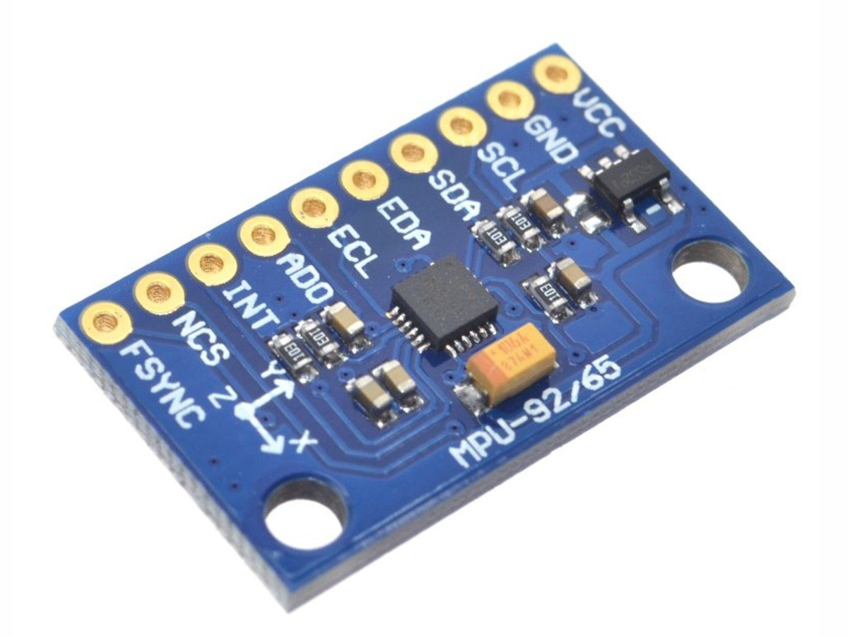
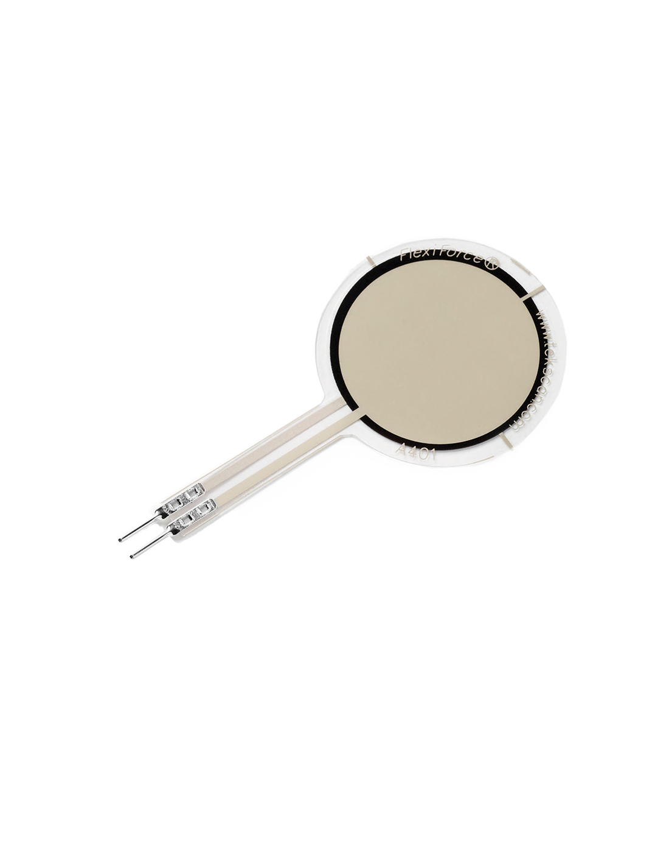
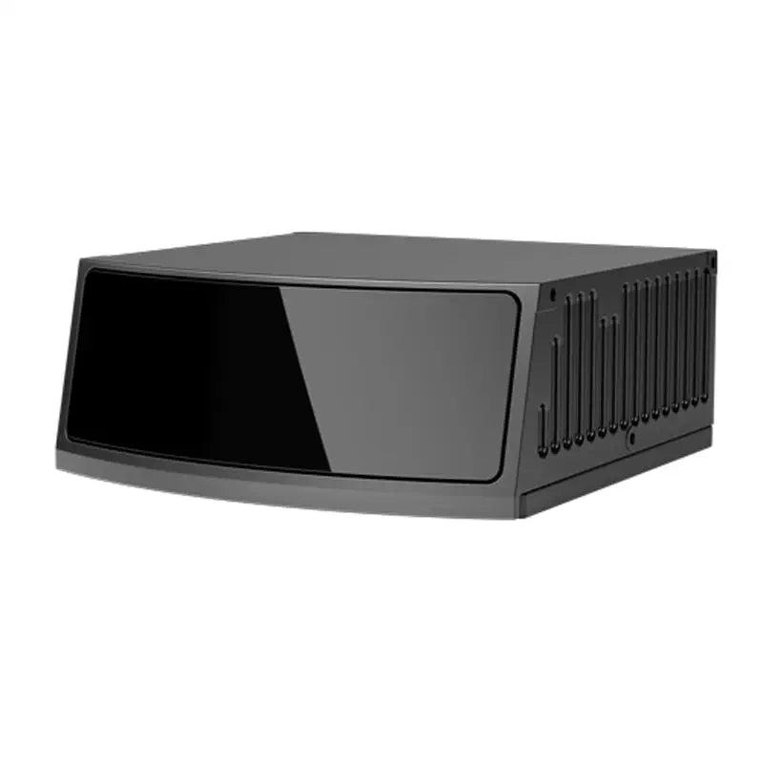
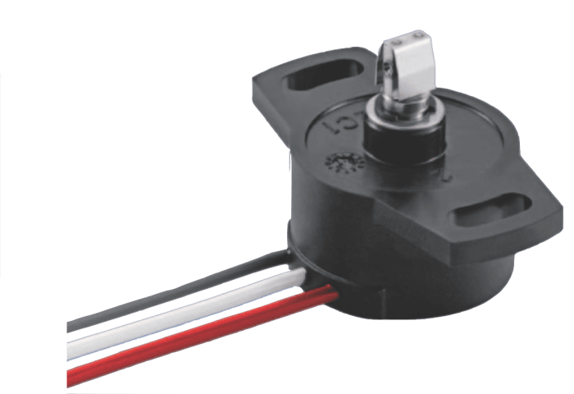
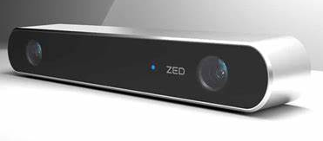
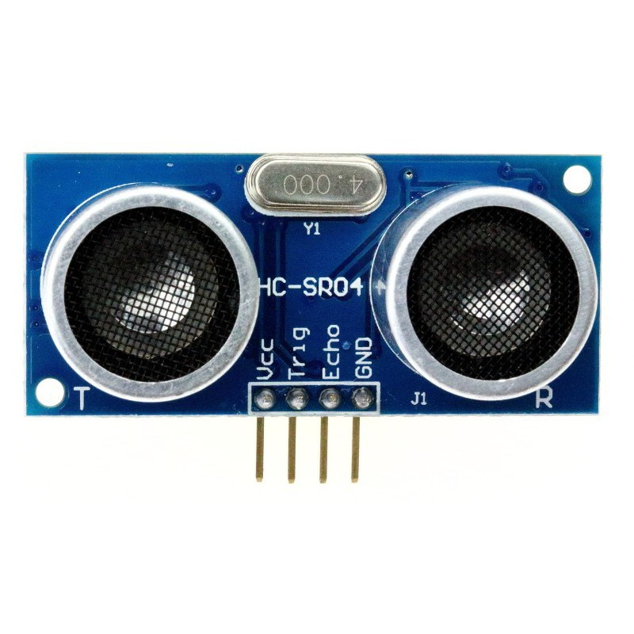
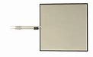
Contexte Général
Algorithmes intelligents pour
les robots
Présentation du robot
MiniLab
Étude et implémentation d’algorithmes intelligents
Conclusion & perspectives
Les robots autonomes
3. Composition Matérielle
1
Capteurs
Les capteurs proprioceptifs
Les capteurs extéroceptifs
Centrale inertielle (IMU)
Capteurs de position
des articulations
Capteurs
de couple/force
Capteurs
ultrasoniques
Caméras
LiDAR
Capteurs tactiles
Notes:
Les capteurs jouent un rôle essentiel pour permettre aux robots autonomes de percevoir leur environnement et leur état interne. Il y a d'abord les capteurs proprioceptifs, qui mesurent l'état du robot lui-même : la centrale inertielle IMU , les capteurs de position des articulations, et les capteurs de couple/force pour. Ensuite, les capteurs extéroceptifs analysent l'environnement extérieur : les caméras, les LiDARs, les capteurs ultrasoniques, et les capteurs tactiles

Slide 12
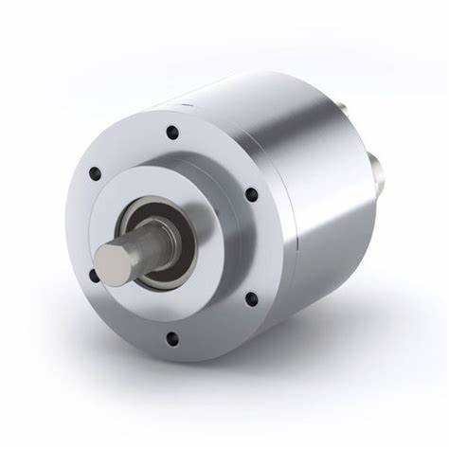
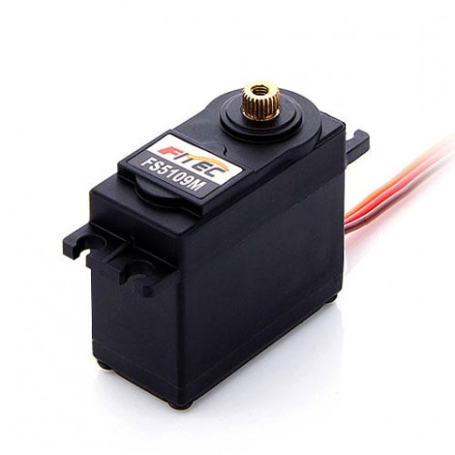
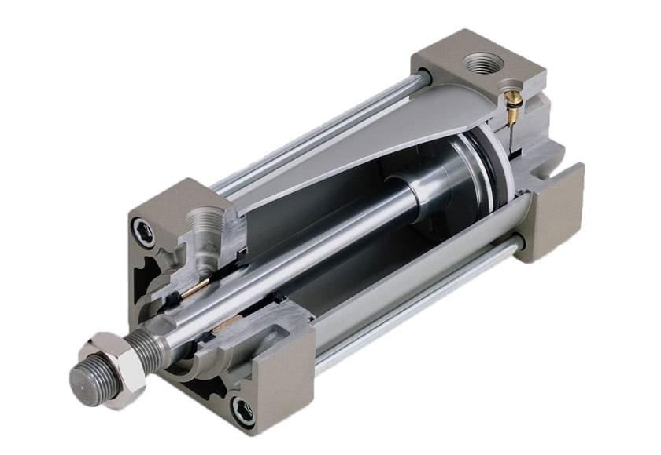
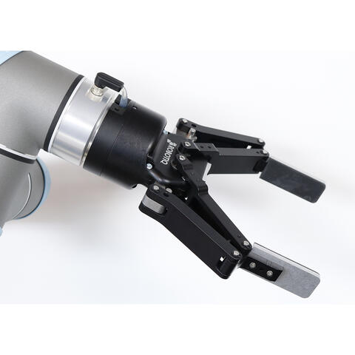
Contexte Général
Algorithmes intelligents pour
les robots
Présentation du robot
MiniLab
Étude et implémentation d’algorithmes intelligents
Conclusion & perspectives
Les robots autonomes
3. Composition matérielle
2
Actionneurs
1. Moteurs Électriques
2. Servomoteurs
3. Vérins
4. Pinces et Préhenseurs
Notes:
Les actionneurs constituent les "muscles" du robot, lui permettant d'interagir avec son environnement. Les moteurs électriques , les servomoteurs . Les vérins , et les pinces ainsi que les préhenseurs.

Slide 13
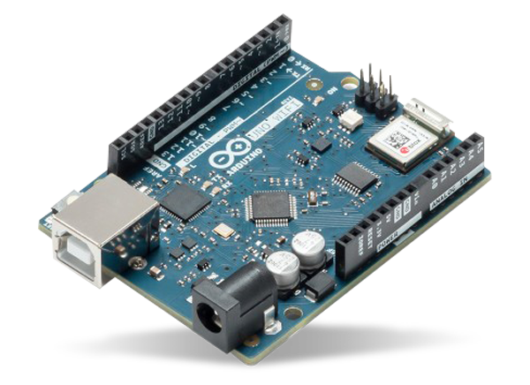
Les robots autonomes
Algorithmes intelligents pour les robots
Contexte Général
Présentation du robot MiniLab
Étude et implémentation d’algorithmes intelligents
Conclusion & perspectives
3. Composition matérielle
3
Microcontrôleurs
Microcontrôleurs
Le microcontrôleur agit comme le cerveau d'un robot en recevant des données des capteurs, les traitant pour prendre des décisions, et en envoyant des commandes aux actionneurs.

Slide 14
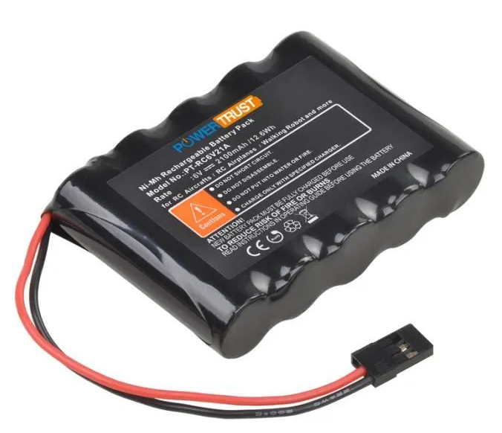

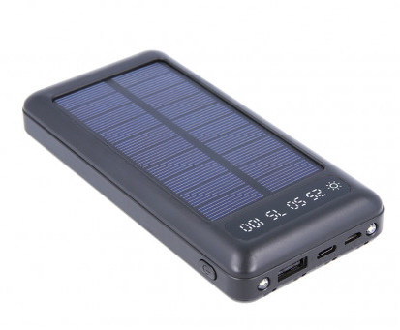
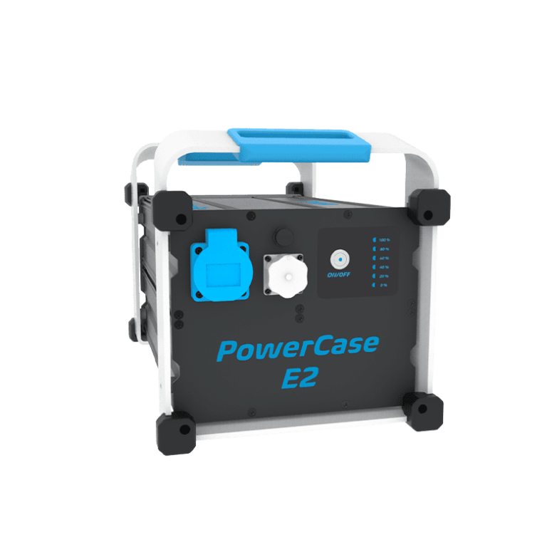
Les robots autonomes
Algorithmes intelligents pour les robots
Étude et implémentation d’algorithmes intelligents
Conclusion & perspectives
Contexte Général
Présentation du robot MiniLab
3. Composition matérielle
Batteries électriques
Batterie à énergie solaire
Source d’energie
Générateurs électriques
Notes:
L'autonomie énergétique est cruciale pour un robot. On peut utiliser une diversité des batteries pour assurer l'alimentation de différentes composantes de robot par exemple

Slide 15


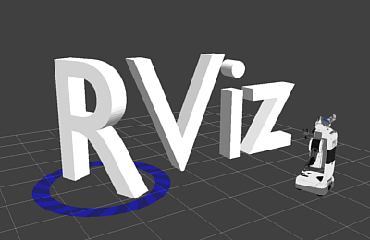
Contexte Général
Les robots autonomes
Algorithmes intelligents pour les robots
Présentation du robot MiniLab
Étude et implémentation d’algorithmes intelligents
Conclusion & perspectives
4. Environnement logiciel
ROS(Robot Operating System)
RViz
Gazebo
Notes:
L'environnement logiciel de notre système repose sur trois outils essentiels :
ROS (Robot Operating System) : Ce framework principal de développement est un middleware open-source qui fournit les bibliothèques et outils nécessaires à la création d'applications robotiques.
Gazebo : Ce simulateur 3D permet de tester et valider les algorithmes de navigation dans un environnement virtuel avant leur déploiement sur le robot réel. Il offre la possibilité de modéliser le robot ainsi que l'environnement dans lequel il évoluera.
RViz : Cet outil de visualisation intégré à ROS permet d'observer en temps réel les données des capteurs, la cartographie et la planification de trajectoire du robot, facilitant ainsi le suivi et l'optimisation des performances.

Slide 16
3
Algorithmes intelligents pour
les robots
Notes:
Passons maintenant à la troisième partie qui explore le rôle crucial de l'intelligence artificielle dans la navigation autonome des robots. L'intelligence artificielle est la science qui vise à reproduire, à travers des machines, des capacités cognitives similaires à celles de l'être humain. Son objectif est de permettre aux ordinateurs de percevoir, raisonner et agir de manière autonome, à l'image du cerveau humain.

Slide 17
Contexte Général
Les robots autonomes
Algorithmes intelligents pour
les robots
Présentation du robot MiniLab
Étude et implémentation d’algorithmes intelligents
Conclusion & perspectives
1. Apprentissage automatique
État
Agent
Action
Reward
Environnement
Apprentissage supervisé
Apprentissage non supervisé
Apprentissage par renforcement
Notes:
L'apprentissage automatiqu englobe trois types d'apprentissage : L’apprentissage supervisé L’apprentissage non supervisé L’apprentissage par renforcement

Slide 18
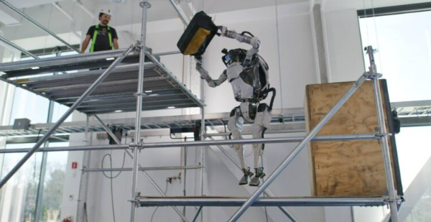
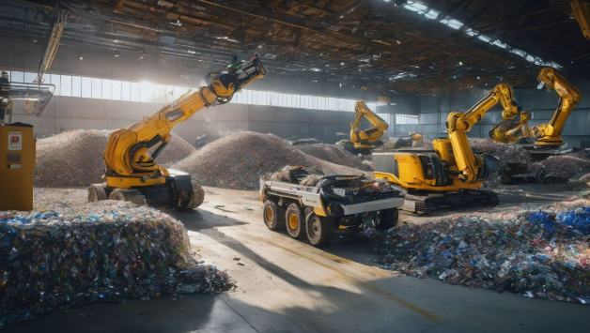
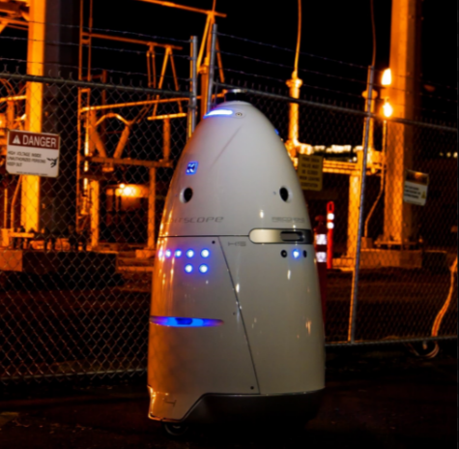
Contexte Général
Les robots autonomes
Algorithmes intelligents pour les robots
Présentation du robot MiniLab
Étude et implémentation d’algorithmes intelligents
Conclusion & perspectives
1.1 Apprentissage supervisé
Exemples des robots utilisant l’apprentissage supervisé
ATLAS
Waste Sorting Robot
Robot K5
Notes:
Apprentissage supervisé : On fournit à la machine un ensemble de données d'entrée (inputs) associées à leurs données de sortie correspondantes (outputs). L'objectif est de déterminer une fonction f qui établit la relation optimale entre ces données, tout en minimisant la fonction coût (taux d'erreur). Par exemple: --Amélioration de la capacité d'imitation ----Identification et classification des objets ----Surveillance et détection d'anomalies :

Slide 19
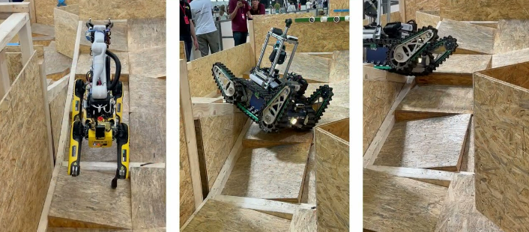
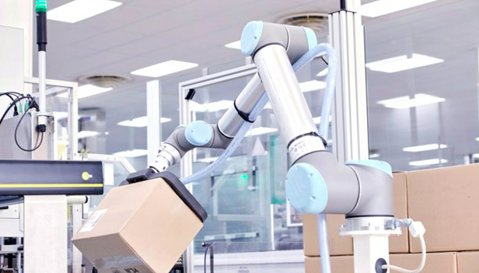
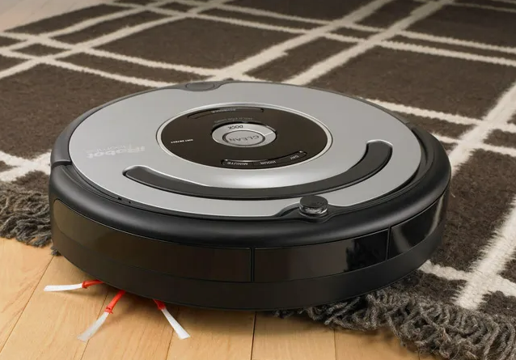
Contexte Général
Les robots autonomes
Algorithmes intelligents pour les robots
Présentation du robot MiniLab
Étude et implémentation d’algorithmes intelligents
Conclusion & perspectives
1.2 Apprentissage non supervisé
RoboCup Rescue
Robot UR10
Robot Roomba
Notes:
L'apprentissage non supervisé consiste à fournir à la machine un ensemble de données non étiquetées. C'est à l'algorithme de découvrir des motifs, des structures ou des regroupements au sein de ces données, sans intervention humaine. ---Robots de recherche et de sauvetage: --Robot Collaborative: --Robots de nettoyage autonomes:

Slide 20
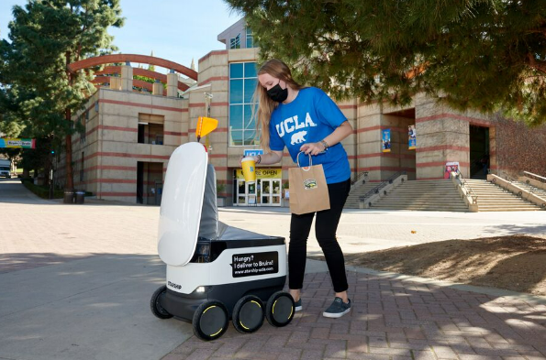
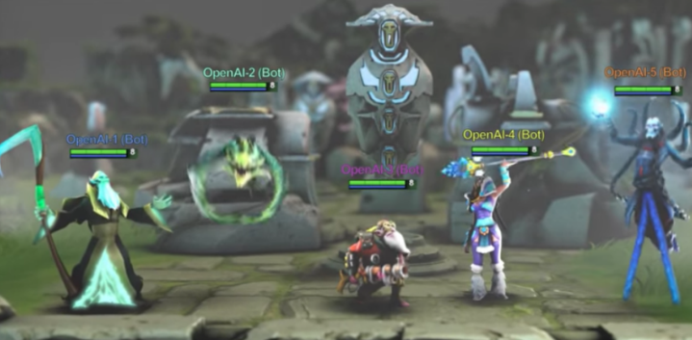
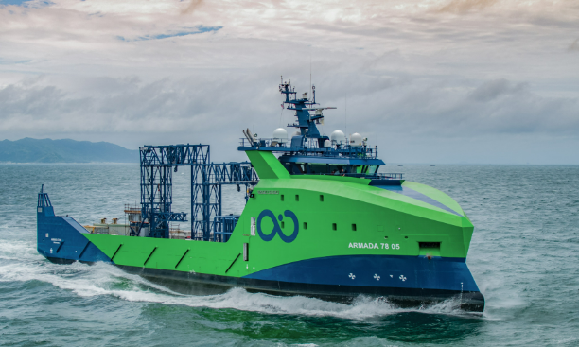
Contexte Général
Les robots autonomes
Algorithmes intelligents pour les robots
Présentation du robot MiniLab
Étude et implémentation d’algorithmes intelligents
Conclusion & perspectives
1.3 Apprentissage par renforcement
Robot de livraison autonome.
Types des robots
Robots de simulation en environnement virtuel.
Robots sous marins.

Slide 21
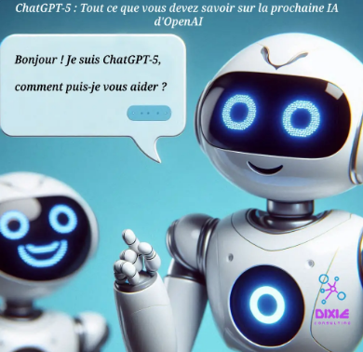
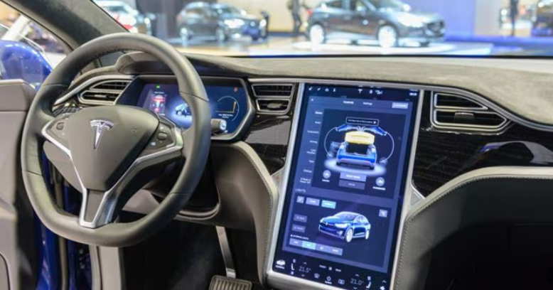
Contexte Général
Les robots autonomes
Algorithmes intelligents pour les robots
Présentation du robot MiniLab
Étude et implémentation d’algorithmes intelligents
Conclusion & perspectives
2. Apprentissage profond
Traitement du langage naturel (GPT)
Véhicule autonome
Tesla
Notes:
L'apprentissage profond est une sous-catégorie de l'apprentissage automatique qui utilise des réseaux de neurones artificiels profonds pour modéliser des représentations complexes des données. --Traitement du langage naturel: Des systèmes comme GPT (développé par OpenAI) -- véhicule autonome

Slide 22
4
Présentation du robot MiniLab
Notes:
La suite de notre présentation nous amène à la 4eme partie qui est la présentation de l’environnement matérielle et logicielle :

Slide 23
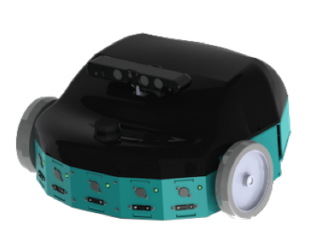
Contexte Général
Les robots autonomes
Algorithmes intelligents pour
les robots
Présentation du robot MiniLab
Étude et implémentation d’algorithmes intelligents
Conclusion & perspectives
1.1 Présentation du robot MiniLab
châssis en aluminium solide qui maximise la protection
Quatre heures d'autonomie
Odométrie précise
MiniLab
Notes:
Le robot MiniLab, développé par l'entreprise Enova Robotics, est conçu pour faciliter la recherche en éducation. Il est destiné à assister les enseignants dans leurs tâches quotidiennes en leur fournissant des ressources et des outils pédagogiques. Doté d'une autonomie de quatre heures, il peut opérer de manière indépendante pendant une durée significative grâce à son châssis en aluminium solide pour la protection. De plus, ses systèmes de mesure de déplacement très précis

Slide 24


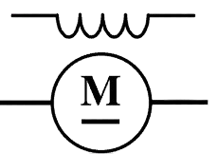


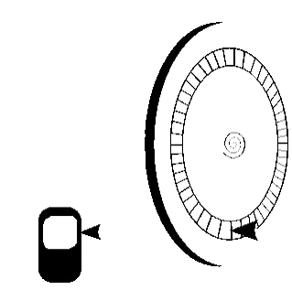

Contexte Général
Les robots autonomes
Algorithmes intelligents pour la navigation autonome
Présentation du robot MiniLab
Étude et implémentation d’algorithmes intelligents
Conclusion & perspectives
1.2 Composition matérielle du robot MiniLab
Caméra en profondeur
Cinq capteurs ultrason
Deux moteurs à courant continue
Batterie : 12 V
Cinq capteurs infrarouge
Encodeur
Processeur Aton N2800
Notes:
Examinons maintenant la composition matérielle du robot MiniLab. Ce robot est équipé de:

Slide 25
5
Étude et implémentation d’algorithmes intelligents
Notes:
Passons maintenant à l’étude et l’ implémentation d’algorithmes intelligents :

Slide 26

Algorithmes intelligents pour les robots
Présentation du robot MiniLab
Étude et implémentation d’algorithmes intelligents
Conclusion & perspectives
Contexte Général
Les robots autonomes
1. Approche de la fenêtre dynamique (DWA)
Qu'est-ce que l'approche de la fenêtre dynamique ?
Que signifie « la fenêtre dynamique » ?
Notes:
Commençons par expliquer l'algorithme de navigation utilisé par le MiniLab, qui est basé sur l'approche de la fenêtre dynamique (Dynamic Window Approach).
Qu'est-ce que l'approche de la fenêtre dynamique ? Que signifie « la fenêtre dynamique » ?
Pour répondre à ces deux questions, nous allons observer l'exécution de cet algorithme par notre robot dans un environnement créé par défaut par l'entreprise Enova.
Cette liste représente l'ensemble des nœuds en cours de fonctionnement. Chaque nœud a un rôle bien défini. Par exemple, le nœud "move_base" est responsable de l'algorithme de la fenêtre dynamique.
J'ai utilisé le bouton "2D pose Estimate" pour corriger la position du robot dans la simulation. Ensuite, j'ai cliqué sur le bouton "2D Nav Goal" pour définir un point cible. Mini-Lab a alors commencé à se déplacer, suivant le chemin calculé grâce à l'approche de la fenêtre dynamique.

Slide 27
Contexte Général
Les robots autonomes
Algorithmes intelligents pour
les robots
Présentation du robot MiniLab
Étude et implémentation d’algorithmes intelligents
Conclusion & perspectives
1. Approche de la fenêtre dynamique (DWA)
Sélection de la meilleure trajectoire
01
Génération des trajectoires candidates
03
04
Boucle de contrôle en temps réel
02
05
Évaluation des trajectoires
Envoi de la trajectoire optimale.
Notes:
La fenêtre dynamique représente l'ensemble des vitesses linéaires et angulaires que le robot peut atteindre à un instant donné, en tenant compte de ses limites cinématiques (accélérations, vitesses maximales, etc.). À chaque cycle, l'algorithme génère un ensemble de trajectoires candidates en combinant des points ayant des coordonnées similaires. Chaque trajectoire est ensuite évaluée selon des critères tels que la vitesse et l'accélération maximales du robot. L'algorithme sélectionne ensuite la trajectoire qui répond le mieux aux critères définis. Cette trajectoire optimale est alors envoyée aux actionneurs du robot pour exécution.

Slide 28
Contexte Général
Les robots autonomes
Algorithmes intelligents pour
les robots
Présentation du robot MiniLab
Étude et implémentation d’algorithmes intelligents
Conclusion & perspectives
2. Algorithme Q Learning
Action | Avancer | Reculer | Tourner à gauche | Tourner à droite
État du robot
Distance à l’objectif
Distance à un obstacle
Récompense
Tableau de Q Learning
Notes:
Passon maintenant à la présentation et l’implémentation de l’algorithme Q Learning : c’ est un algorithme d’apprentissage par renforcement pour la navigation autonome . Il est basé sur le tableau suivant qui contient :
L'ensemble des actions possibles
son état :
Sa position
Son orientation
Ses vitesses angulaire et linéaire selon les trois axes
Cet algorithme apprend à choisir les meilleures actions à prendre en fonction des différents états du robot, dans le but d'atteindre un objectif donné tout en évitant les obstacles.
Le tableau de Q-values, qui représente les valeurs attendues des récompenses futures pour chaque couple état-action, est mis à jour de manière itérative en fonction du retour d'expérience (récompense ou pénalité) obtenu après avoir exécuté chaque action.
Les récompense sont évalué en fonction de la distance restante entre le robot et l’objectif , et la distance entre le robot et un obstacle.
Avec suffisamment d'expérience, le robot finit par apprendre la politique optimale, c'est-à-dire la séquence d'actions qui lui permet d'atteindre son but de la manière la plus efficace.

Slide 29
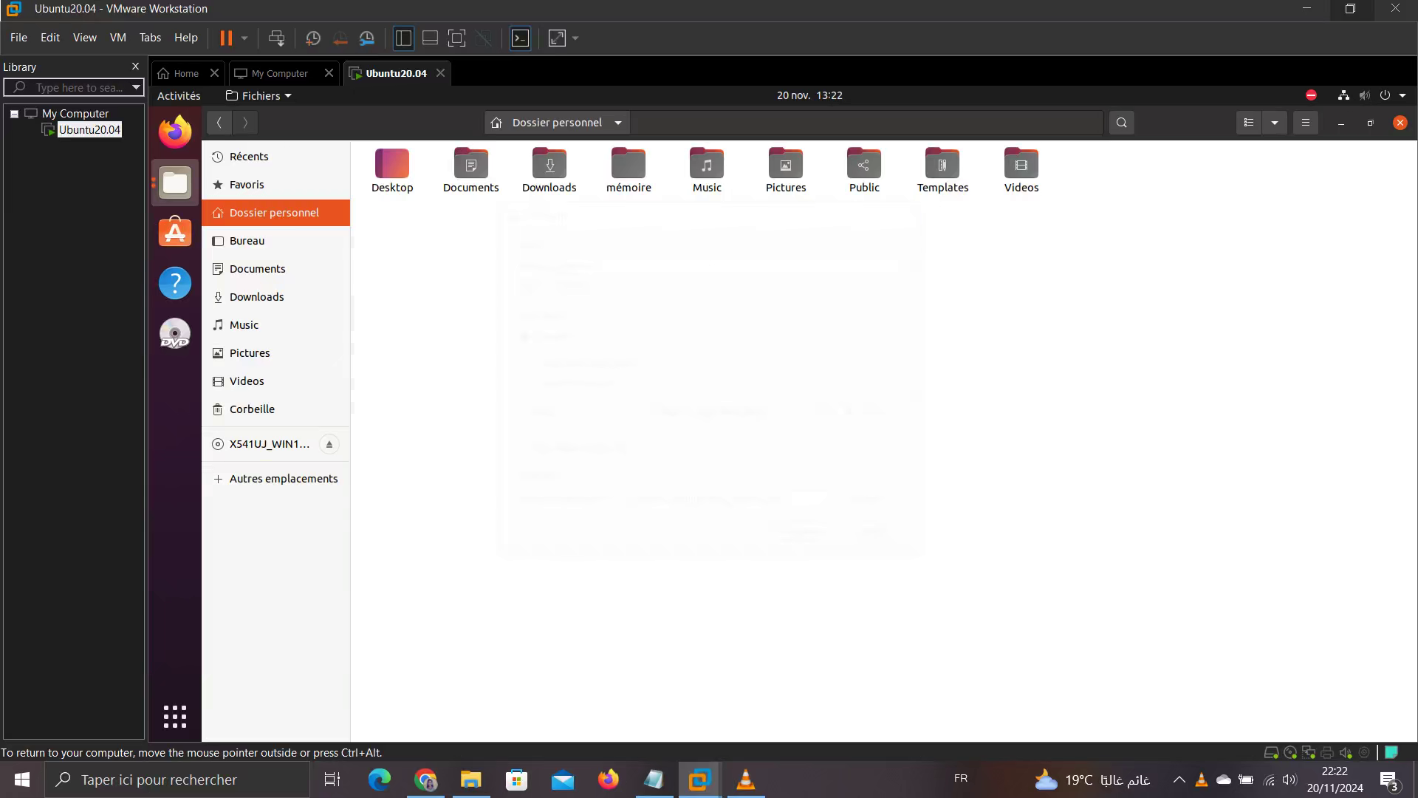
Algorithmes intelligents pour
les robots
Présentation du robot MiniLab
Étude et implémentation d’algorithmes intelligents
Conclusion & perspectives
Contexte Général
Les robots autonomes
3. Implémentation et exécution de l’algorithme Q Learning au robot Minilab

Slide 30
Algorithmes intelligents pour
les robots
Présentation du robot MiniLab
Conclusion & perspectives
Contexte Général
Les robots autonomes
Étude et implémentation d’algorithmes intelligents
4. Comparaison entre l’approche de la fenêtre dynamique et le Q Learing
 | Q Learning | Approach de la fenêtre dynamique
Optimalité du chemin à long terme | -Mémorisation des actions optimales effectuées au cours de la navigation -Apprentissage pour éviter les pièges et les impasses | -Optimisation locale
Précision de la destination | Atteinte de la cible | Atteinte de la direction de la cible
Sensibilité aux Paramètres |  | Le temps du trajet et la stabilité de la trajectoire dépendent significativement de certains paramètres (le poids d'angle...).
Fiabilité | Une fois l’apprentissage est réalisé , le robot reproduit toujours le même chemin optimal | Peut prendre des chemins différents à chaque fois
Notes:
Bien que le DWA soit efficace pour la navigation en temps réel, le Q-Learning présente trois avantages majeurs :
Optimisation globale :
Le Q-Learning trouve le chemin optimal sur l'ensemble du parcours, contrairement au DWA qui se limite à une optimisation locale. Notre robot peut ainsi anticiper et éviter les impasses, même si cela nécessite des détours temporaires.
Précision de destination :
Notre implémentation du Q-Learning permet d'atteindre des coordonnées précises (x,y), ce qui est essentiel pour des tâches spécifiques. Le DWA, lui, se limite à une navigation directionnelle plus approximative.
Fiabilité :
Une fois l'apprentissage terminé, le Q-Learning reproduit systématiquement le même chemin optimal, assurant une performance constante et prévisible. Le DWA peut varier dans ses choix de trajectoire, même dans des conditions identiques.
Ces avantages rendent le Q-Learning particulièrement adapté aux environnements industriels stables où la précision et la répétabilité sont cruciales."

Slide 31
6
Conclusion et perspectives
Notes:
Nous finissons notre présentation par la conclusion et les perspectives .

Slide 32
Algorithmes intelligents pour les robots
Présentation du robot MiniLab
Étude et implémentation d’algorithmes intelligents
Conclusion & perspectives
Contexte Général
Les robots autonome
1. Conclusions
Résultats obtenus
Performance supérieure en termes d'adaptabilité aux environnements complexes
Meilleure efficacité dans la planification de trajectoire
Réactivité accrue face aux obstacles
Robustesse globale du système améliorée
Objectifs atteints
Réalisation d'une étude approfondie des algorithmes de navigation autonome
Validation des solutions dans l'environnement ROS avec Gazebo et Rviz
Étude comparative entre l'algorithme DWA et le Q-learning.
Notes:
Ce projet a abouti à des résultats significatifs en matière de navigation autonome. L'étude approfondie des algorithmes et leur implémentation dans l'environnement ROS, validée via Gazebo et Rviz, a démontré la performance de l’approche d'apprentissage par renforcement en la comparant à l'algorithme DWA. Les tests ont révélé une meilleure adaptabilité aux environnements complexes, une planification d’une trajectoire optimale et une réactivité rapide face aux obstacles.

Slide 33
Contexte Général
Les robots autonome
Algorithmes intelligents pour les robots
Présentation du robot MiniLab
Étude et implémentation d’algorithmes intelligents
Conclusion & perspectives
2. Perspectives
01
01
Réalisation de tests sur le robot physique
Utilisation des techniques d’apprentissage profond pour la génération d’une trajectoire dans un temps optimal
02
Exploitation des données d'autres capteurs pour renforcer l'adaptabilité aux environnements dynamiques et complexes
03
04
Amélioration des capacités perceptuelles du robot
Notes:
Ce projet reste ouvert à de nombreuses améliorations prometteuses. Nous envisageons de tester cette approche sur le robot physique, d'utiliser des techniques d'apprentissage profond pour la génération d'une trajectoire dans un temps optimal, d'exploiter les données d'autres capteurs pour renforcer l'adaptabilité aux environnements dynamiques et complexes, et enfin, d'améliorer les capacités perceptuelles du robot en ajoutant d'autres capteurs

Slide 34
Merci de Votre Attention

